Slide 1
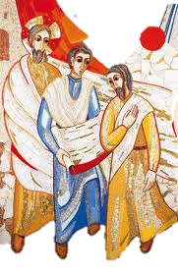
Conversione pastorale:
“Un itinerario colorato”
Sei cappelli per pensare
Corso di formazione per catechisti/accompagnatori
Anno Pastorale 2013/14
VII Incontro

Slide 2
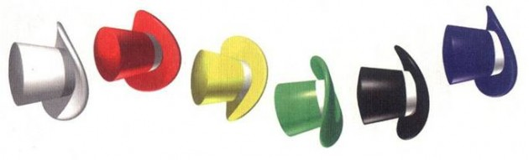
Laboratorio Formativo
Preghiera iniziale
Fase introduttiva e presentazioni dei cappelli relativi alle sei schede di verifica
Suddivisione in laboratori di gruppo e fase di
approfondimento
Fase riespressiva con breve relazione di un segretario per ogni gruppo
Preghiera finale

Slide 3


Nella nostra diocesi di Agrigento si parla sempre più frequentemente della necessità di un mutamento di paradigma nel modo di trasmettere la fede, in relazione ai rapidi mutamenti culturali e sociali, che hanno reso i nostri abituali e consolidati processi di trasmissione non più efficaci.
Da qui l’esigenza di una vera e propria “conversione pastorale” che ci ha portato all’elaborazione degli itinerari d’ispirazione catecumenale.

Slide 4
Sintesi del progetto “Itinerario d’ispirazione catecumenale”
L’obiettivo dell’itinerario d’iniziazione cristiana non è il sacramento da celebrare, ma la vita cristiana che nasce dal sacramento celebrato. Il fondamento della vita cristiana è Gesù Cristo, è Lui che bisogna raccontare , è in suo ascolto che occorre mettersi, per crescere sempre più nella vita cristiana.
E’ un percorso di “conversione” che occorre compiere attraverso tappe di crescita nella fede.

Slide 5
Cristiani si diventa
LE TAPPE DEL CAMMINO
1 Tappa
Mistagogia
2 Tappa
3 Tappa
Primo
Evangelizzazione
(non meno di
1 anno)
Mistagogia
e missione
(non meno
1 anno )
Catecumenato
(almeno 3 anni)
Ultima
Quaresima e celebrazione dei Sacramenti
Le tappe al loro interno sviluppano 4 vie della vita ecclesiale: la conversione, la catechesi, i riti e la testimonianza.

Slide 6
UFFICIO CATECHISTICO DIOCESANO
L
E
TAPPE
DELL
A
I. C.

Slide 7
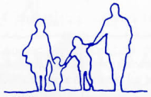


I protagonisti del cammino:
I genitori o la famiglia che comincia o riprende a vivere la vita cristiana al suo interno, trasmettendo la loro fede ai figli.
I ragazzi che solitamente sono allo scuro -o quasi- di tutto ciò che riguarda la fede cristiana ….intraprendono il loro cammino con la presenza viva della comunità intera.
Il catechista che assume un nuovo ruolo di accompagnatore. Come Gesù sulla strada di Emmaus “si accosta e cammina con loro”.
La comunità parrocchiale si muoverà nel suo cammino con la presenza costante di adulti (famiglia, catechisti accompagnatori, cristiani testimoni) e in stretto contatto.

Slide 8
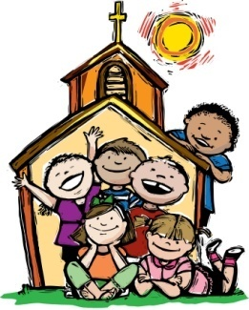


Criteri riguardanti le modalità del percorso:
Si trovano momenti di incontro in cui, non si insegna una dottrina, ma si fa esperienza di uno stile di vita.
I sacramenti dell’iniziazione cristiana sono il grande evento della nostra salvezza in Cristo morto e risorto e pertanto sono da celebrare in un unico avvenimento, che si compie contemporaneamente al nostro passaggio alla vita nuova.
Per questo è necessario riferirsi innanzitutto alla Bibbia e al Vangelo, imparando a mettersi in ascolto della Parola di Dio e a realizzarla nella vita.

Slide 9

Nel laborioso impegno di cambiamento che la nostra Chiesa agrigentina ha intrapreso e sul quale ha investito tante risorse, la ‘formazione’ è stato uno degli obiettivi più urgenti.
Nel percorso di formazione per catechisti/accompagnatori a cui hai partecipato abbiamo trattato molti argomenti inerenti gli itinerari di tipo catecumenale. Le informazioni che ti sono state date durante il suddetto percorso ti hanno aiutato a pensare già secondo la logica del progetto?
Proviamo insieme a fare il punto della situazione utilizzando il gioco:
I sei cappelli per pensare
Autore della tecnica: E. De Bono (1985)

Slide 10
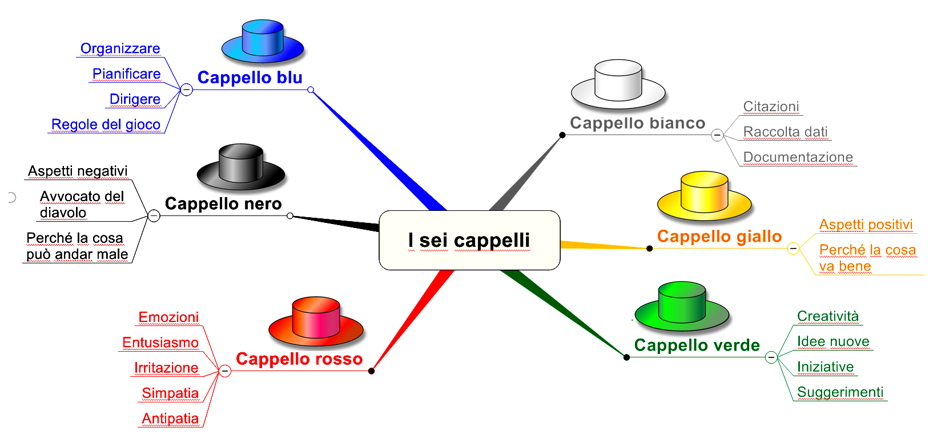
BIANCO: ASSENZA di colore … neutralità, dati, numeri, fatti, informazioni.
2) ROSSO: come la PASSIONE!… emozioni, sensazioni, premonizioni, intuizioni.
3) NERO: come la TEMPESTA! … aspetti negativi, rischi, problemi.
4) GIALLO: come il SOLE! aspetti positivi, atteggiamenti costruttivi, opportunità.
5) VERDE: come l’ERBA… fertilità del pensiero, nuove idee, creatività.
6) BLU: come il CIELO che tutto sovrasta …supervisione, controllo, direzione.

Slide 11

razionalità
Atteggiamenti
controllo
ottimismo
pessimismo
creatività
emotività

Slide 12

UFFICIO DIOCESANO PER LA CATECHESI
IL CAPPELLO BIANCO (razionalità)
“ Mettiamoci il cappello bianco”
… come un COMPUTER!!
NO interpretazioni
NO opinioni
Poniamo l’attenzione solo sulle INFORMAZIONI
Pensate alla carta bianca, che ha un colore neutrale ed è un mezzo per trasmettere informazioni.

Slide 13
IL CAPPELLO BIANCO
Domande utili da porsi, “indossando” questo cappello, sono:
Quali informazioni ho a disposizione?
Quali informazioni mancano?
Quali informazioni vorrei avere?

Slide 14

UFFICIO DIOCESANO PER LA CATECHESI
IL CAPPELLO ROSSO (emotività)
“ Mettiamoci il cappello rosso”
… come la PASSIONE!
Vederci rosso
sentimenti,
intuizioni,
sensazioni,
premonizioni,
emozioni.
Reazioni
NO giustificazioni
NO necessità di spiegare le ragioni
Pensate al rosso, al fuoco e al caldo.

Slide 15

IL CAPPELLO ROSSO
Domande utili da porsi, “indossando” questo cappello, sono:
A “pelle”, questi progetti che sensazioni mi trasmettono?
Se il mio “cuore” potesse darmi un consiglio su questi progetti, quale sarebbe?
Cosa mi dice il mio intuito?

Slide 16
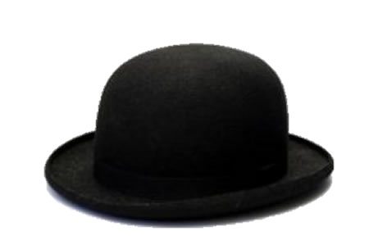
UFFICIO DIOCESANO PER LA CATECHESI
IL CAPPELLO NERO (pessimismo)
“ Mettiamoci il cappello nero”
… come la TEMPESTA!!!
Questo è il cappello dei critici e di quelli che amano prendere decisioni con cautela.
rappresenta, quindi, la "cautela".
ci impedisce di commettere sbagli,
stupidaggini.
Il cappello nero induce al giudizio critico nei confronti
delle cose che sono emerse.

Slide 17
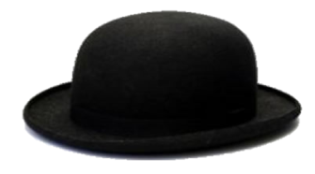
IL CAPPELLO NERO
Domande utili da porsi, “indossando” questo cappello, sono:
Quali sono i punti deboli di questi itinerari?
Quali sono i potenziali problemi collegati a questi itinerari?

Slide 18

UFFICIO DIOCESANO PER LA CATECHESI
IL CAPPELLO GIALLO (ottimismo)
“ Mettiamoci il cappello giallo”
… come il SOLE!!
E’ il cappello delle lodi e del pensiero ottimista
vantaggi (benefici);
congetture positive (efficienza e realizzabilità);
suggerimenti concreti e precisi per cercare il modo di realizzare le cose.
predizioni del futuro
Il cappello giallo può strappare buone notizie da una situazione apparentemente rischiosa.

Slide 19

UFFICIO DIOCESANO PER LA CATECHESI
IL CAPPELLO GIALLO
Domande utili da porsi, “indossando” questo cappello, sono:
  Quali sono i vantaggi di questi itinerari?
  Quali opportunità potrebbero presentare questi itinerari?
  Questo progetto funzionerà, perchè?

Slide 20

UFFICIO DIOCESANO PER LA CATECHESI
IL CAPPELLO VERDE (creatività)
“ Mettiamoci il cappello verde”
… come l’ERBA!!
Fertilità, creatività. La pianta dal seme
rappresenta la creatività, le idee nuove
da spazio all’umorismo
ti fa andare oltre quello che è ben consolidato
rappresenta la creazione di ulteriori alternative.
serve per presentare possibilità e ipotesi
Il cappello verde indica "provocazione" e "movimento"

Slide 21

UFFICIO DIOCESANO PER LA CATECHESI
IL CAPPELLO VERDE
Domande utili da porsi, “indossando” questo cappello, sono:
Come posso migliorare questi itinerari?
Si potrebbero fare questi cammini in maniera diversa?
Quali altre idee potrebbero essermi utili per………..

Slide 22

UFFICIO DIOCESANO PER LA CATECHESI
IL CAPPELLO BLU (controllo)
“ Mettiamoci il cappello blu”
… come il CIELO!!
Freddezza e controllo. Pensiero su pensiero. Pianificare e organizzare
istruzioni per pensare
organizzazione del pensiero
domande appropriate
definizione degli obbiettivi
domande esplorative
può chiederci di indossare un altro cappello
Il cappello blu ci impone di riassumere,
concludere e decidere.

Slide 23

UFFICIO DIOCESANO PER LA CATECHESI
IL CAPPELLO BLU
Domande utili da porsi, “indossando” questo cappello, sono:
Da una prospettiva più ampia, come appaiono questi itinerari?
Ritengo che dovremmo dare uno sguardo alle priorità. Prima di ogni cosa…
Quale cappello dovrei indossare nuovamente per ricavare ulteriori informazioni utili?

Slide 24
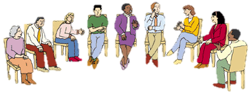
UFFICIO DIOCESANO PER LA CATECHESI
Suddivisione in laboratori di gruppo
e fase di approfondimento

Slide 25
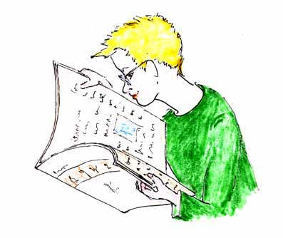
Fase riespressiva
con breve relazione di un segretario per ogni gruppo

Slide 26

Arrivederci al prossimo anno

